Slide 1

Memoria y estado resultados Arqueros de Chile 2019
Asamblea ordinaria 2021

Slide 2
TABLA
Introducción
Actividades deportivas y ligas
Formación
Organización SAFAC 2019
Estado resultados

Slide 3
Actividades deportivas y ligas
Liga de Field

Slide 4
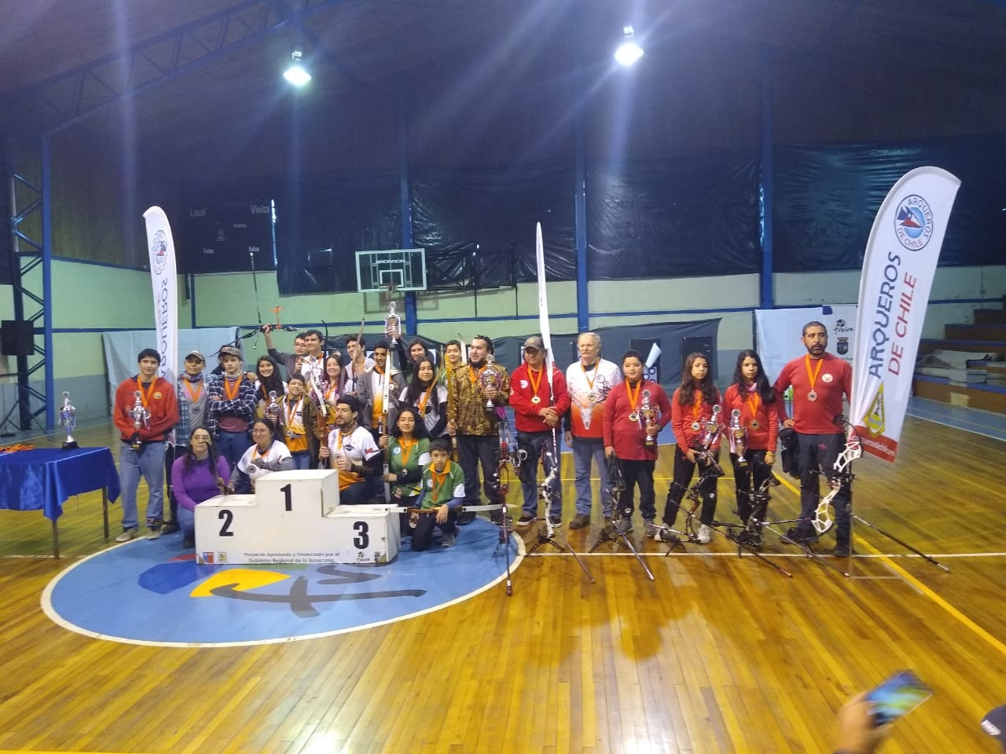
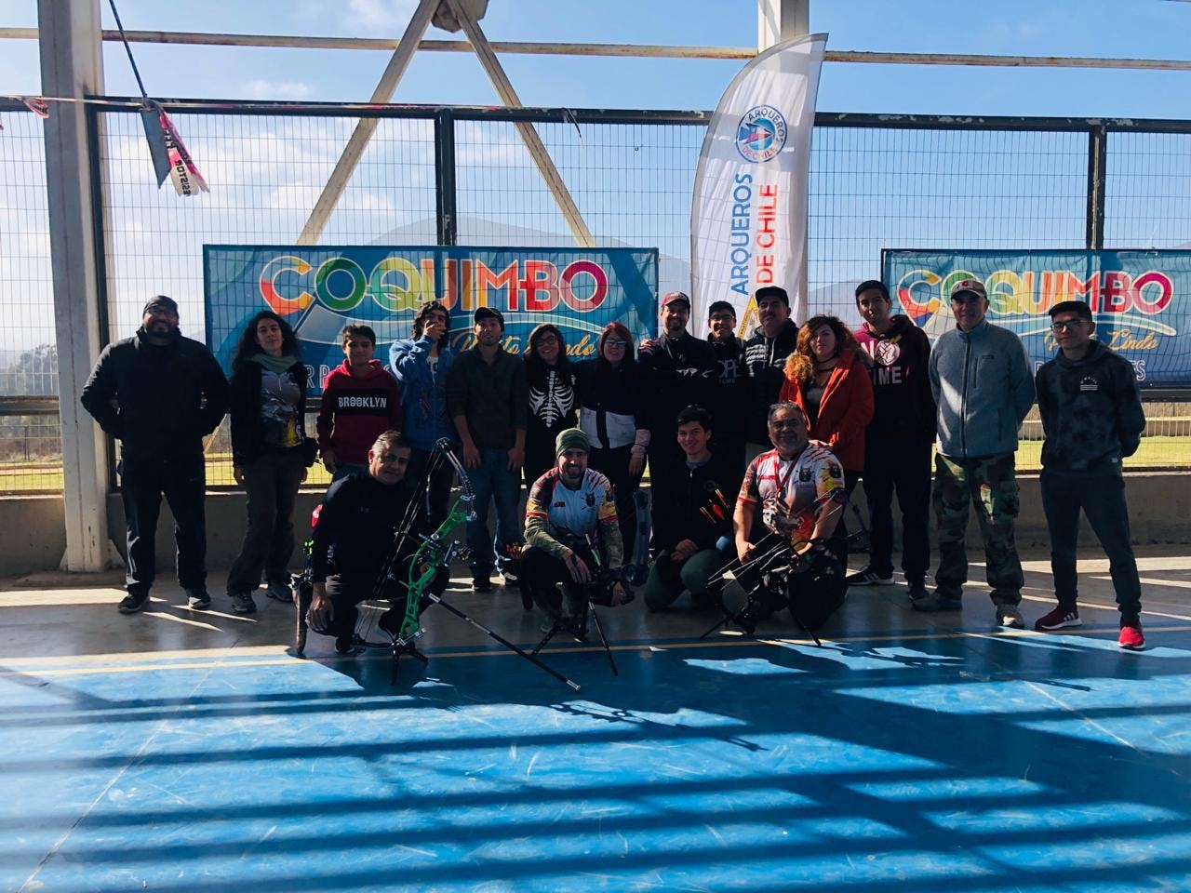
Actividades deportivas y ligas
Liga de Indoor

Slide 5
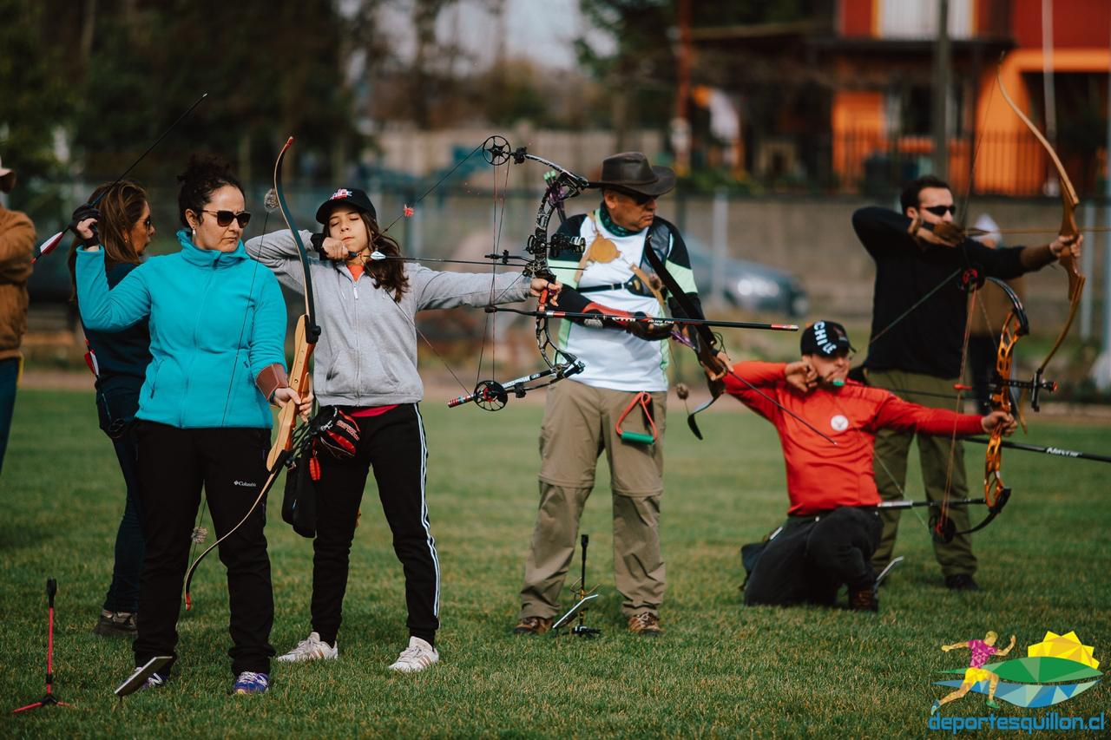

Actividades deportivas y ligas
Mundial Flint

Slide 6
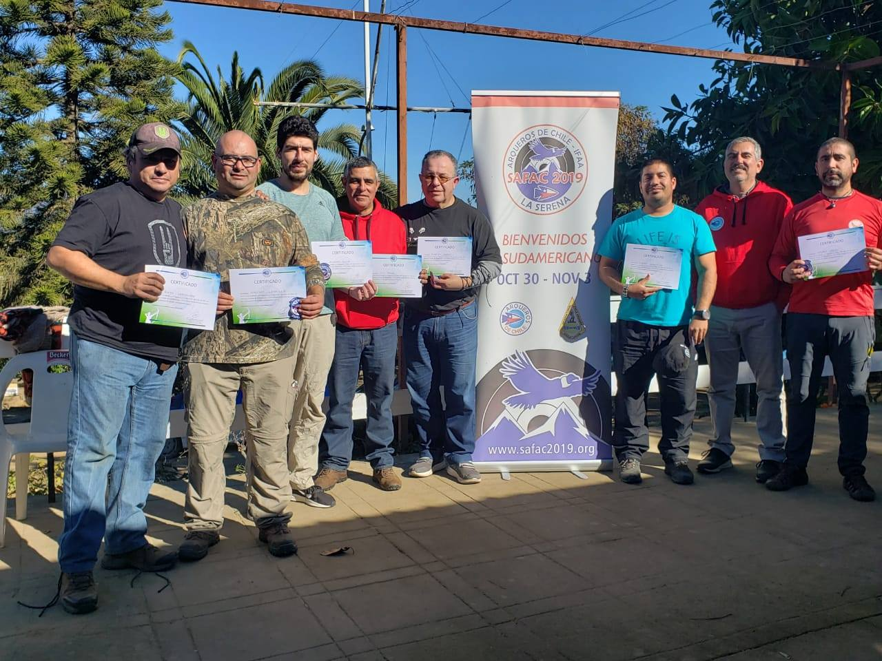
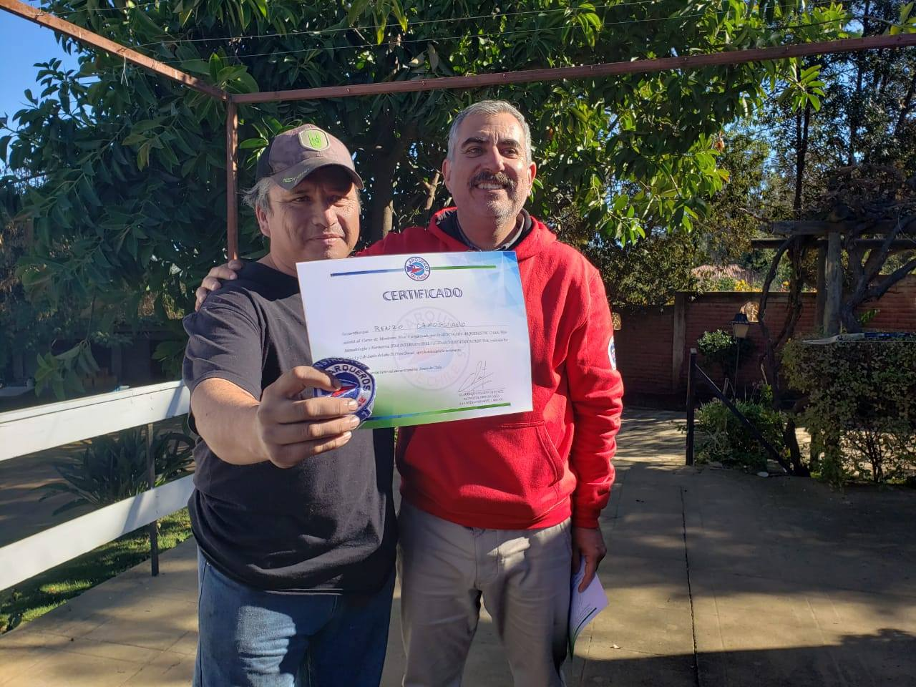
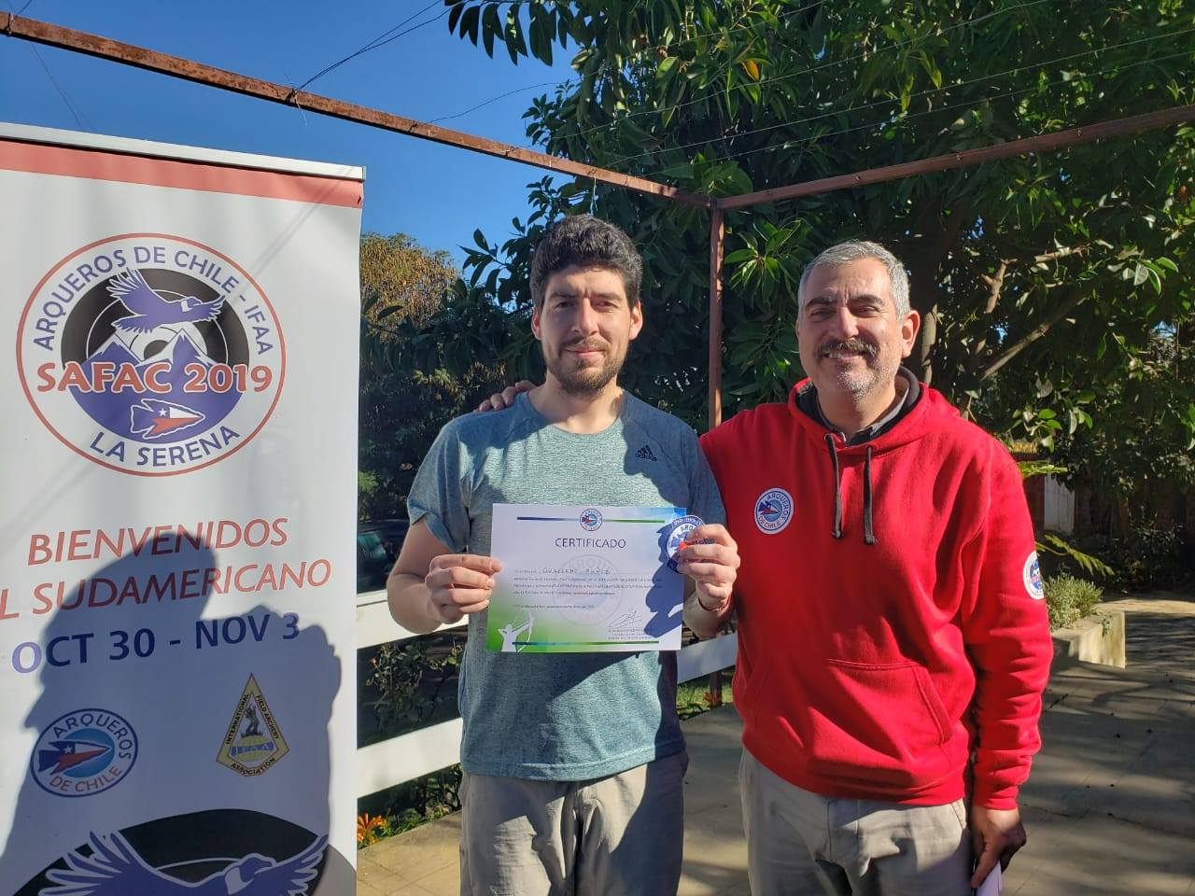
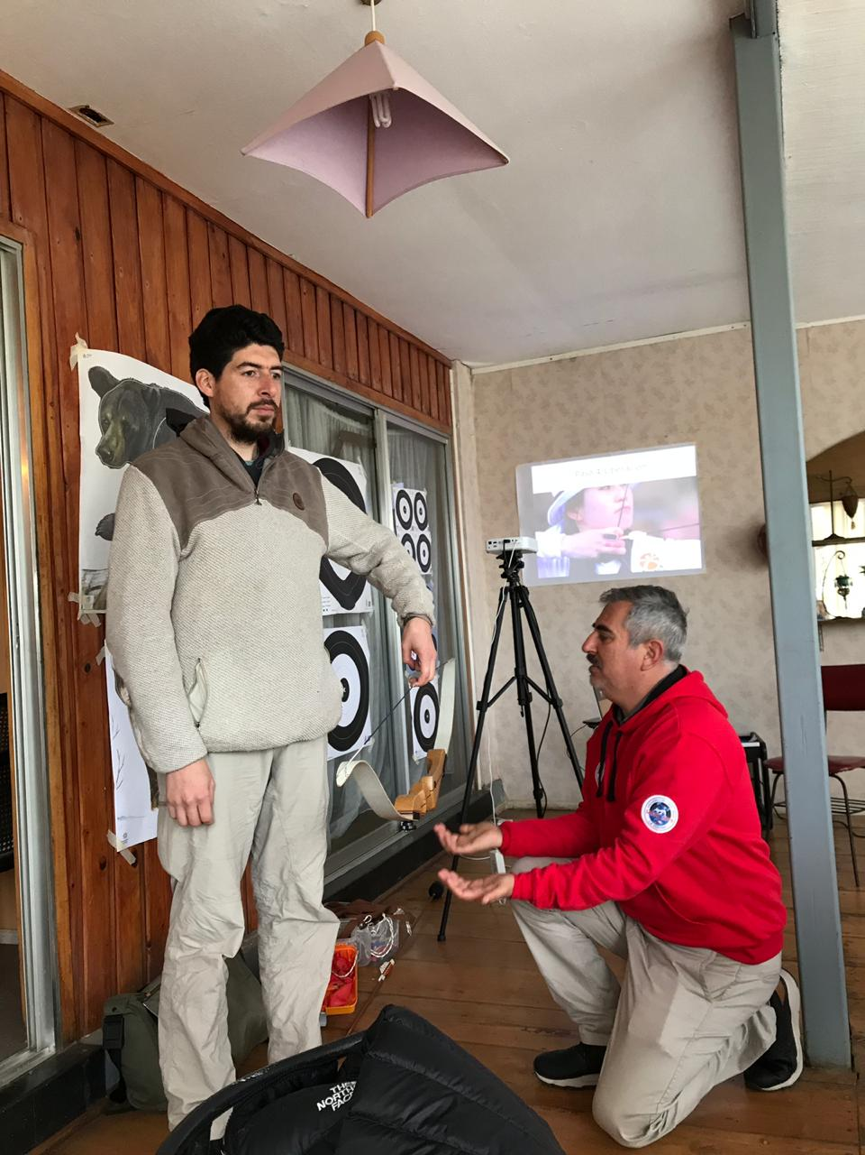
Formación
Se realizó una sesión de trabajo con los hasta entonces Delegados Locales de las principales regiones del país en la localidad de Olmué.
Instructor Claudio Covacevich.
En dicha ocasión se formó y certificó a los siguientes socios como instructores nivel 1 Arqueros de Chile:
  Marcelo Carrillo (Copiapó)
  Luis Cerna (La Serena)
  Rodrigo Pérez (Bío-Bío)
  Daniel González (Limache)
  Andrés Varas (Quillón)
  Guillermo Muñoz (Temuco)
  Renzo Camogliano (Puerto Varas)

Slide 7

Organización SAFAC 2019

Slide 8
Organización SAFAC 2019
Un 65% de los socios respondieron afirmativamente a la propuesta de la directiva respecto a devolución o reembolso de tickets SAFAC 2019.

Slide 9
Organización SAFAC 2019
Devoluciones a extranjeros
Durante el primer semestre del año 2020 se realizó la devolución de los dineros acordados a los participantes extranjeros en las condiciones pactadas.
Ello conllevó un trabajo de carácter administrativo muy intenso por parte de la directiva ya que a los deportistas de Brasil y Uruguay se les realizó vía PayPal a cada uno de ellos.
En el caso de Argentina, optaron por la compra de animales 3D en una tienda local por el monto comprometido.

Slide 10
Estado resultados tesorería

